Slide 1

MAESTRÍA EN MANUFACTURA Y DISEÑO ASISTIDOS POR COMPUTADOR
TEMA: “MANUFACTURA DE FÉRULAS PARA EL TRATAMIENTO DE ARTRITIS DE MUÑECA APLICANDO TECNOLOGÍA DE IMPRESIÓN 3D”
AUTOR: ANDRADE GARCÍA LUIS EDUARDO
DIRECTOR: ECHEVERRÍA YANEZ JAIME FERNANDO
2019

Slide 2

CONTENIDO DE PRESENTACIÓN
Desarrollo del problema
Objetivos
Justificación
Alcance
Metodología
Resultados
Análisis de resultados
Conclusiones y recomendaciones

Slide 3
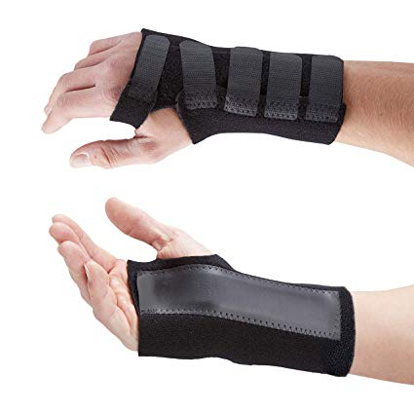
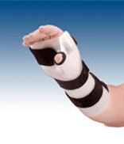
PROBLEMA
Fabricadas mediante cuero, metal, plásticos de alta temperatura y termoplásticos de baja temperatura principalmente utilizando técnicas de moldeo
Estos materiales requiere significativo tiempo de elaboración, usualmente se requiere múltiples visitas y ajustes, los cuales consumen mucho tiempo de fabricación acorde a la necesidad del paciente
Riesgo de infección.
Daño en la piel.
Incomodidad del paciente:
Falta de higiene
Aspecto poco atractivo
Software FEA

Slide 4
OBJETIVO GENERAL
Manufacturar férulas para el tratamiento de artritis de muñeca mediante tecnología de impresión 3D empleando software de ingeniería (CAD/CAE).
OBJETIVOS ESPECIFICOS
Caracterizar los materiales Z ULTRA T y Z PLA.
Obtener el modelo geométrico 3D de la mano, muñeca y antebrazo mediante técnica de escaneo.
Diseñar la férula adaptable a la anatomía escaneada mediante software asistido por computador (CAD).
Determinar la optimización topológica de la férula a diferentes fuerzas de la muñeca mediante software de ingeniería (CAE).
Analizar los esfuerzos y deformaciones obtenidos entre Z ULTRA T y Z PLA para obtener el material idóneo para el desarrollo de la férula.
Fabricar la férula utilizando impresión 3D.
Realizar pruebas de eficiencia del prototipo realizado.

Slide 5
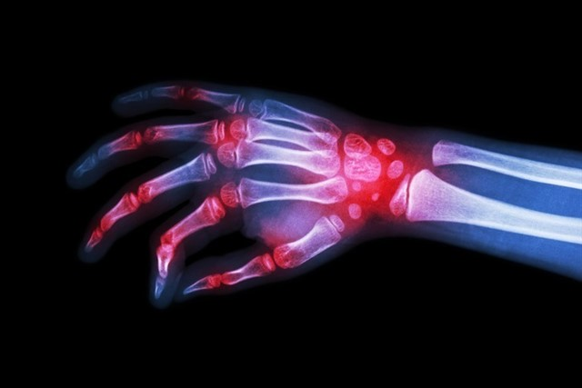
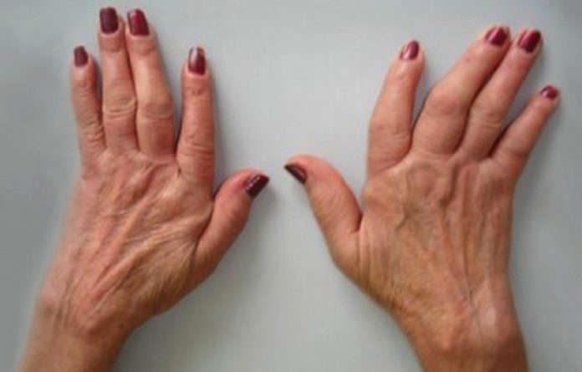
JUSTIFICACIÓN
La impresión 3D está jugando un papel importante en el mundo de la medicina con la llegada de materiales de impresión 3D biocompatibles, es uno de los desarrollos de la industria 3D de más crecimiento e innovaciones.
La artritis reumatoide (AR) es una enfermedad progresiva y destructiva, cuyas manifestaciones sistémicas pueden llegar a ser graves.
La férula pasiva en la muñeca tiene tres funciones básicas que son:
Proteger las articulaciones.
Disminuir el dolor.
Prevenir una deformidad potencial.

Slide 6
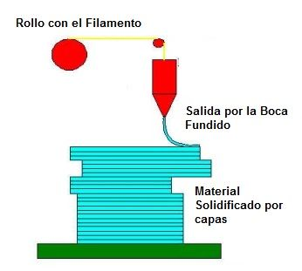
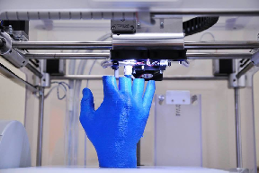
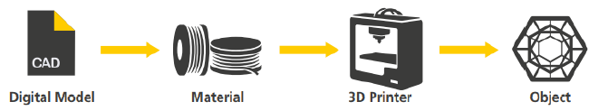
Impresión 3d
Es el proceso de unir materiales para hacer objetos a partir de un modelo digital, normalmente poniendo una capa encima de otra.
La tecnología FDM funciona utilizando un filamento de plástico que se despliega de un rollo y suministra el material a una boquilla de extrusión, se calienta para fundir el material.

Slide 7
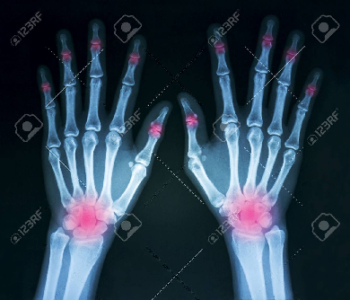
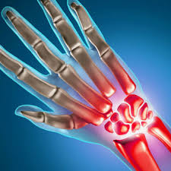
ALCANCE
Dirigido al sector de la medicina específicamente al área de medicina física y rehabilitación, y al área de ortopedia y traumatología dedicada a corregir o evitar deformidades del sistema musculo esquelético. Teniendo un alcance para las personas que sufren de artritis de muñeca o/y artritis reumatoide.

Slide 8
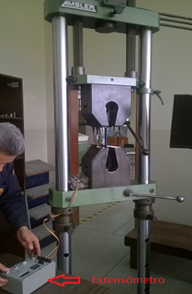
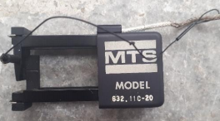
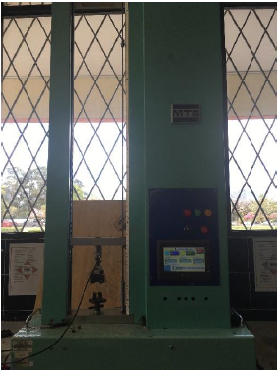
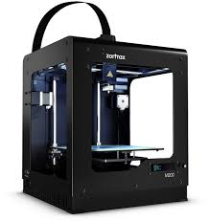
METODOLOGIA
MATERIALES
Extensómetro
AMSLER
Máquina MTS
Zortrax 3D

Slide 9
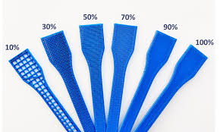
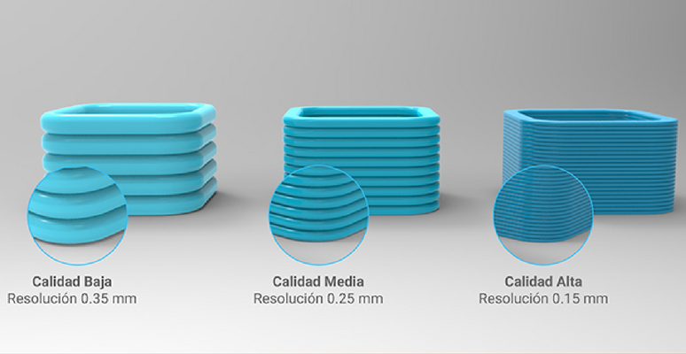
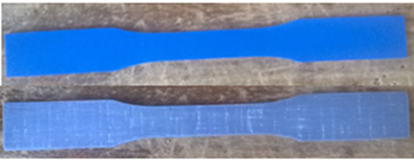
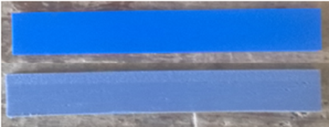
METODOLOGÍA
CARACTERIZACIÓN DE LOS MATERIALES Z ULTRA T Y Z PLA
Probeta para el ensayo de tracción Z ULTRA T y Z PLA. Norma ASTM D638
Probeta para el ensayo de flexión Z ULTRA T y Z PLA .

Slide 10
ENSAYO DE TRACCIÓN – PROBETA Z ULTRA T
Fuerza de tracción = $F=2254 \left(N\right)$
$A_{ST}= 57mm²$
$$σ_{ut}= \frac{F}{A_{ST}}=σ_{ut}= 39.54 MPa$$
$$L_{final}=50.395 mm$$

Slide 11
ENSAYO DE TRACCIÓN – PROBETA Z PLA
Fuerza de flexión =$F=2636.2 \left(N\right)$
$A_{ST}= 57mm²$
$$σ_{ut}=46.24 MPa$$
$$L_{final}=50.3908 mm$$

Slide 12
ENSAYO DE FLEXIÓN – PROBETA Z ULTRA T
$$F_{F}=Fuerza maxima de flexión=431.5 N$$
$$M=\frac{F_{F}L_{A}}{4}$$
$$D=Deflexión máxima=13.054 mm$$
$$M=11618.75 Nmm$$
$$E=3462.47 MPa$$
$$σ_{uf}= \frac{M(\frac{T_{f}}{2})}{I}$$
$$σ_{uf}= 78.55 MPa$$

Slide 13
ENSAYO DE FLEXIÓN – PROBETA Z PLA
$$F_{F}=Fuerza maxima de flexión=518.364 N$$
$$M=\frac{F_{F}L_{A}}{4}$$
$$D=Deflexión máxima=6.957 mm$$
$$M=14633.02 Nmm$$
$$E=7814.97 MPa$$
$$σ_{uf}= \frac{M(\frac{T_{f}}{2})}{I}$$
$$σ_{uf}=98.93 MPa$$

Slide 14
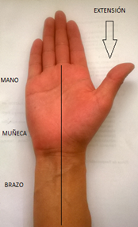
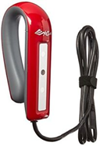
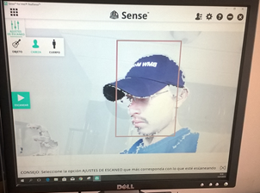
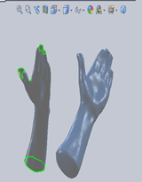
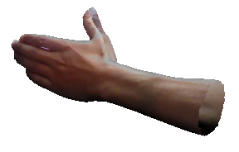
DISEÑO, OPTIMIZACIÓN TOPOLÓGICA Y ANÁLISIS ESTÁTICO DE LA FÉRULA
Obtención del modelo geométrico.

Slide 15

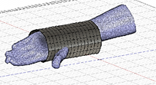
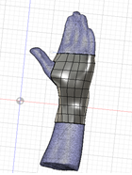
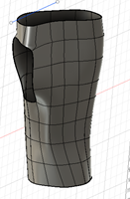
Desarrollo del modelo geométrico de la férula

Slide 16
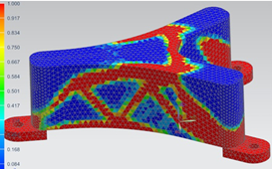
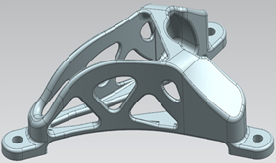
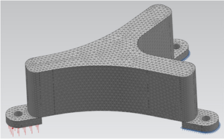
Optimización topológica
literalmente eliminar el material que no posee los soportes a través de un software de elementos finitos. Comienza con la creación de un modelo 3D, en el que se aplican cargas o fuerzas a la pieza.

Slide 17
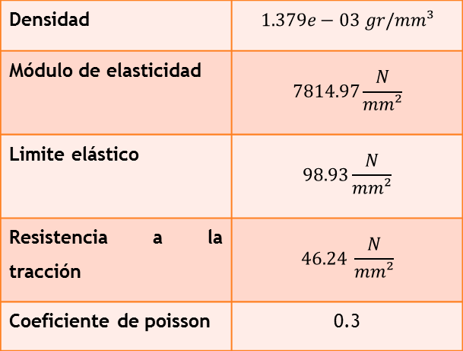
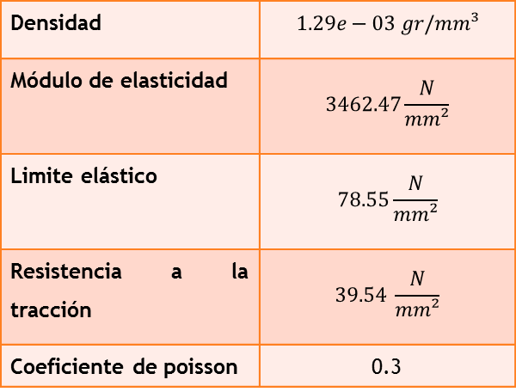
Optimización topológica de la férula
Z ULTRA T
Z PLA
Densidad | $$1.29e−03 gr/mm³$$
Módulo de elasticidad | $$3462.47\frac{N}{mm²}$$
Limite elástico | $$78.55\frac{N}{mm²}$$
Resistencia a la tracción | $$39.54 \frac{N}{mm²}$$
Coeficiente de poisson | 0.3
Densidad | $$1.379e−03 gr/mm³$$
Módulo de elasticidad | $$7814.97\frac{N}{mm²}$$
Limite elástico | $$98.93\frac{N}{mm²}$$
Resistencia a la tracción | $$46.24 \frac{N}{mm²}$$
Coeficiente de poisson | 0.3

Slide 18
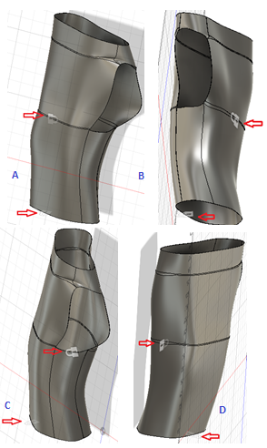
Restricciones en el diseño de la férula
Diseñada para envolver la mano, muñeca y el antebrazo
Antebrazo en posición fija
En las superficies medias de la férula creando un sistema real de ajuste de la férula

Slide 19
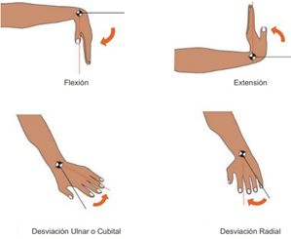
Movimientos de la muñeca
Flexión normalmente es de aproximadamente 70 a 90 grados.
Extensión es doblar la muñeca hacia atrás normalmente es de aproximadamente 60 a 70 grados
La desviación cubital la desviación cubital normal es de aproximadamente 25 a 40 grados, la muñeca la inclina hacia el lado del dedo meñique de la mano.
La desviación radial inclina la muñeca hacia el lado del pulgar de tu mano,, mientras que la desviación radial es de aproximadamente 15 a 25 grados

Slide 20
Cargas aplicadas a la férula
 | Fuerza máxima (N) | 8% de la fuerza máxima (N)
Flexión | 148 | 11.84
Extensión | 84 | 6.72
Desviación cubital | 99 | 7.92
Desviación radial | 114 | 9.12
Se obtuvieron mediante pruebas dinámicas realizadas a voluntarios sin presentar patologías a nivel de mano – muñeca (sanas).
Por esta razón para obtener la optimización topológica se toma en cuenta el 8% de la fuerza máxima de una persona sana.

Slide 21
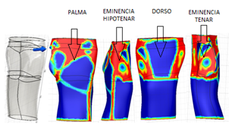
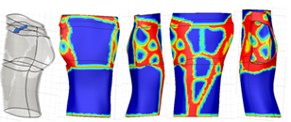
Material Z ULTRA T
Mano en flexión
Obtención de la optimización topológica para cada movimiento de la mano.
De la férula de color azul representan el material innecesario para el diseño final de férula y posterior análisis mediante FEA, y las zonas de color rojo, turquesa, amarilla constituyen la cantidad de material óptimo.
Mano en extensión.

Slide 22
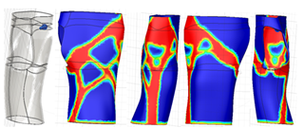
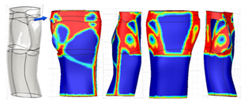
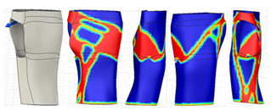
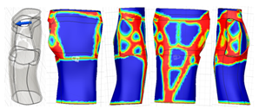
Material Z PLA
Mano en flexión
Mano en desviación cubital
Mano en desviación radial
Mano en extensión

Slide 23
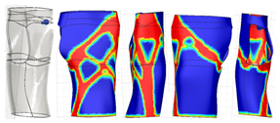
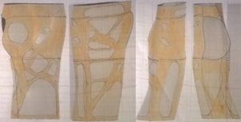
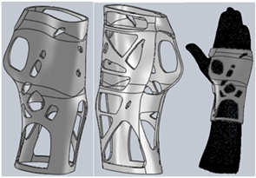
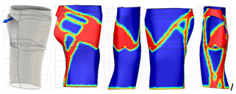
Mano en desviación cubital
REDISEÑO DE LA FERULA
Mano en desviación radial

Slide 24
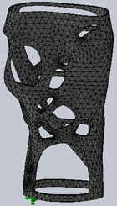
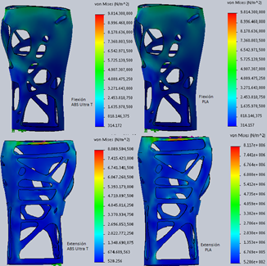
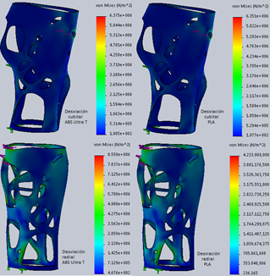
Esfuerzo equivalente de Von Mises
ANÁLISIS ESTÁTICO MEDIANTE CAE

Slide 25
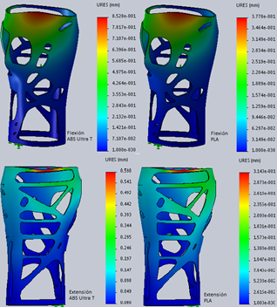
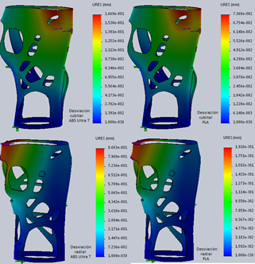
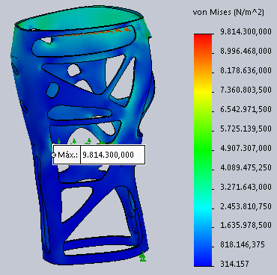
Los desplazamientos máximos obtenidos son 0.85mm, 0.59mm, 0.16mm y 0.86mm en Z ULTRA T y de 0.37mm, 0.314mm, 0.07mm y 0.19mm en Z PLA, en flexión, extensión, desviación cubital y desviación radial respectivamente

Slide 26
FABRICACIÓN DE LA FÉRULA Y PRUEBA DE EFICIENCIA
Lo prefiere más barato
Mejor (calidad más alta)
Más rápido (menos tiempo).
Material | Propiedades del material | Disponibilidad | Costo de producción | Calidad (acabado) | Reciclable | Tiempo de producción
Z ULTRAT | 5 | 5 | 3 | 5 | 5 | 3
Z PLA | 5 | 5 | 5 | 3 | 5 | 5
Material apto para la férula es Z ULTRA T

Slide 27
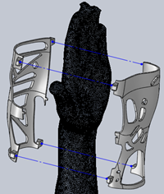
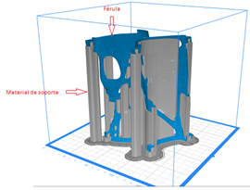

Impresión 3D de la férula

Slide 28




Prueba de eficiencia
Se acople a la morfología de la mano – muñeca ,punto de molestia, con especial atención a puntos de presión en las zonas óseas y zonas de compresión

Slide 29




Angulo formado por el movimiento en flexión
Angulo formado por el movimiento en extensión
Angulo formado por el movimiento en desviación cubital
Angulo formado por el movimiento en desviación radial
El valor de los ángulos es de 1°, 1°, 0.5°, y 0.5° de movimiento en flexión, extensión, desviación cubital y desviación radial, respectivamente

Slide 30
Análisis de costos para el desarrollo de la férula.
Costo por gramo de filamento
Tipo | Material | diámetro | Costo incluido iva $ | Costo / gr $ | Costo total $
Filamento marfil 800gr | Z ULTRA T | 1.75 mm | 49.90 | 0.06 | 6.06
Costo de impresión 3D de la férula
Impresión 3D $ / hora | Tiempo de impresión | Costo subtotal
5.20 | 23 h 14 min | $120.79

Slide 31

Costo que se considera, en el servicio de escaneo
$Vcs=\$249.95$ $Vrs=\$150$ $Tus=1 años$
$$H=3h/dia laborales = 60 dias laborales / año = 180h / año$$
$$Vcs:valor de compra del scanner$$
$$Vrs:valor residual, valor de venta que se estima cuando se cambie el scanner$$
$$Tus:años de utilización$$
$$A= \frac{(Vcs−Vrs)/Tus}{H} A= \frac{\frac{(249.95−150)}{1 año}}{180 h/año}$$
$$A=\$ 0.55 / hora$$

Slide 32

Tiene un valor de $3.00/hora, esto incluye el tiempo de escaneo y procesamiento de imagen
Costo por gramo de filamento | Costo de impresión 3D | Costo de escaneo por hora | Costo Total
$$\$ 6.06$$ | $$\$ 120.79$$ | $$\$ 3.00$$ | $$\$ 129.85$$
El costo total mostrado en la tabla 15 se asume para personas con conocimientos avanzados en software CAD / CAE para la fabricación de una férula, este costo puede ser mayor o menor dependiendo de la anatomía de la mano, muñeca y antebrazo de la persona.

Slide 33
CONCLUSIONES:
Las impresiones 3D de las probetas fueron realizadas con el 100% de relleno considerando las fuerzas que deberán soportar, a mayor porcentaje de relleno mayor rigidez. Posteriormente mediante los ensayos mecánicos se establece que el material de impresión Z PLA presenta mejores propiedades mecánicas en relación con el material Z ULTRA T, determinado con el análisis de las curvas de esfuerzo vs deformación.
La aplicación del escáner 3D conjuntamente con programas de modelado CAD y las impresoras 3D aportan una importante ayuda para la creación de órtesis para personas que sufren de artritis reumatoide permitiendo la relajación, estabilidad y ajustándose a la anatomía del paciente.

Slide 34
Para el diseño de la férula cabe recalcar que el uso de software CAD fue variable durante el desarrollo del proyecto, en principio se utiliza Solid Works 2016 para corregir imperfecciones del escaneo, a continuación para diseño inicial se utilizó Autodesk Fusion 360 2018 facilitando el diseño mediante la utilización de T spline y para realizar el diseño final de la férula se utilizó nuevamente Solid Works 2016 en cuanto a la habilidad del autor del proyecto.
El análisis topológico es de gran utilidad para el diseño de un elemento ya que se optimiza su peso basándose en la geometría del modelo. Se determina que los resultados de la optimización topológica no depende del tipo de material ni del valor de la fuerza que se aplica, solamente depende del porcentaje de masa y el espesor de la férula.
El análisis de los resultados del estudio estático mediante CAE muestran resultados satisfactorios, ya que los esfuerzos del diseño mostraron que los valores no superan los máximos exigidos por el material. Los valores en términos del desplazamiento absoluto muestran que la férula en material Z PLA resulta ser aproximadamente 44%, 53%, 43% y 22% más rígido que la férula en material Z ULTRA T en flexión, extensión, desviación cubital y desviación radial respectivamente.
Mediante la impresión 3D se comprueba que es una solución real para la fabricación de férulas de muñeca debido a que son capaces de resistir las fuerzas que un paciente puede realizar por los movimientos de la muñeca.
La férula obtenida fue diseñada y fabricada para una persona de sexo masculino de 30 años de edad, con un peso de 52kg, de 1.68 m de altura sin presentar ninguna patología a nivel de mano, muñeca y antebrazo, por lo que el costo de la férula varia ya que depende exclusivamente de las medidas antropométricas del miembro superior del paciente

Slide 35
Recomendaciones
Es importante tomar en cuenta que para realizar la toma de datos mediante el escaneo 3D se necesita un computador que posea características de sexta generación en adelante, además se recomienda realizar pruebas de escaneo previamente para garantizar la efectividad de la toma de datos de la anatomía de la persona.
Se recomienda que para la impresión 3D de la férula ésta tome la posición lo más paralela a la plataforma base (cama), esta orientación de la férula depende primordialmente del diseño de la férula mediante CAD ya que se utilizaría menos material de soporte, tomando esta consideración se optimiza el costo y tiempo de manufactura.
No se deberá otorgar el poder de diseño a los pacientes puesto que existe la preocupación de ingresar sus propios patrones de diseño por lo tanto no se garantizaría una férula efectiva y segura.
Realizar las impresiones de las férulas en un solo lote para obtener las mismas condiciones en cuanto a la calidad del prototipo.

Slide 36


Análisis estático al 30% de la fuerza máxima de una persona sana.
Flexión
Extensión
Desviación radial

Slide 37


Desviación cubital
Desviación radial

